Slide 1
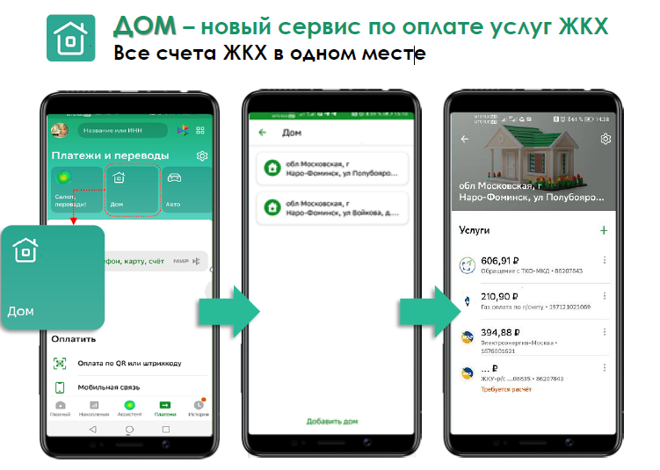
Теперь все ваши платежи за услуги ЖКХ собраны в одном месте!
В мобильном приложении Сбербанк Онлайн доступен новый функционал «ДОМ».
Если вы регулярно оплачиваете счета по нескольким объектам – просто добавьте необходимый адрес, и система автоматически «соберет» все начисления по нему. Перечень можно расширять и дополнительными услугами, связанными с жильем - домофон, интернет, телевидение, охрана, страховка недвижимости и т.п.
Воспользуйтесь сервисом, просто отсканировав QR-код.
Что делает ДОМ:
Формирует корзину счетов услуг ЖКХ по адресу или нескольким адресам
ДОМ дает возможность:
оплачивать счета;
добавлять объект (квартиру, дом и т.д.) по любым адресам;
добавлять в объект новые услуги.

